Slide 1
Reinforcement Learning
박민재

Slide 2
Reinforcement Learning
강화학습이란?
기계학습의 한 종류이며 경험을 통해 학습을 하는 것
핵심은 “일단 시도해 보는 것” 이다.
행동의 결과에 따라 정책(policy)가 결정된다.
행동의 결과가 자신에게 유리한 것 : 상을 받음.
행동의 결과가 자신에게 불리한 것 : 벌을 받음.
=> 행동을 무수히 반복하면 더 많은 상을 받는 쪽으로 성장을 한다는 것이 기본 아이디어.

Slide 3
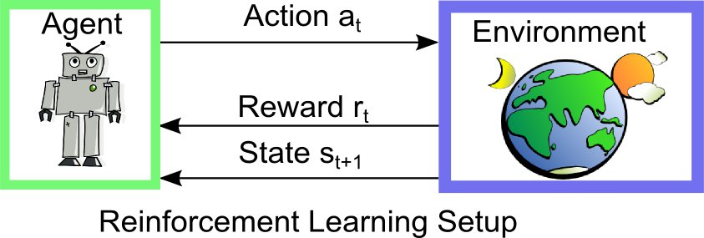
Reinforcement Learning
강화학습이란?
그림 출처 : http://solarisailab.com/archives/57

Slide 4
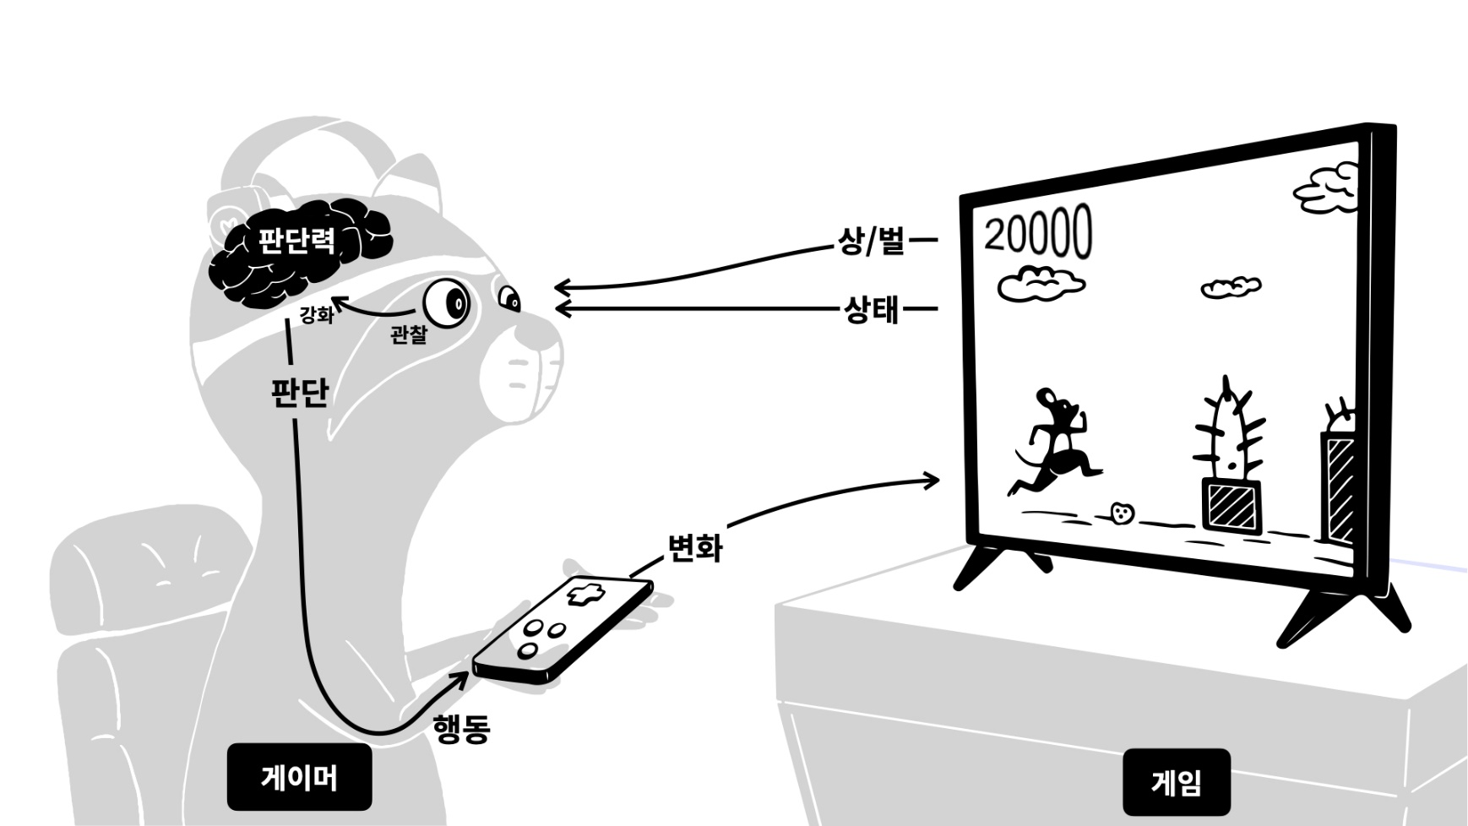
Reinforcement Learning
사람의 경우
그림 출처 : https://opentutorials.org/course/4548/28949

Slide 5
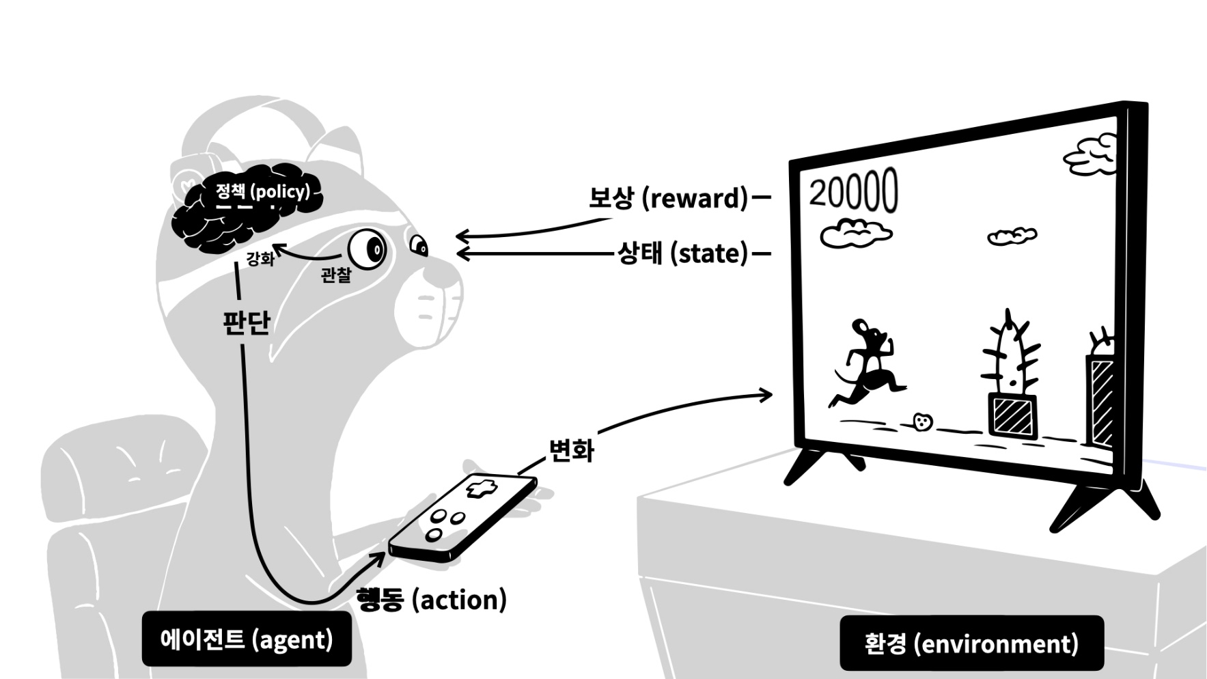
Reinforcement Learning
강화학습 알고리즘의 경우
그림 출처 : https://opentutorials.org/course/4548/28949

Slide 6
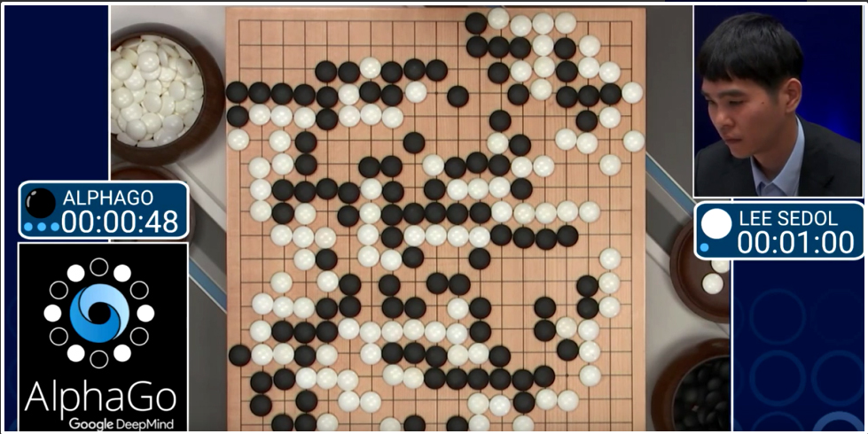
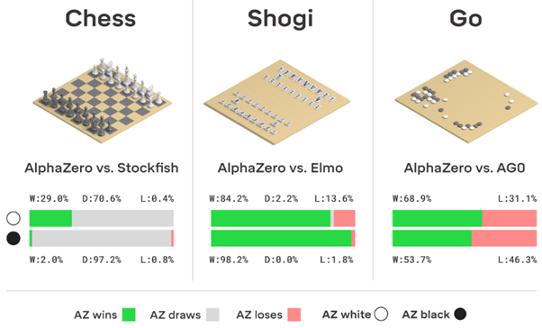

Reinforcement Learning
2. 강화학습이 적용된 사례

Slide 7

Reinforcement Learning
2. 강화학습이 적용된 사례

Slide 8
Reinforcement Learning
2. 강화학습이 적용된 사례
https://www.youtube.com/watch?v=5Q14EjnOJZc

